Slide 1
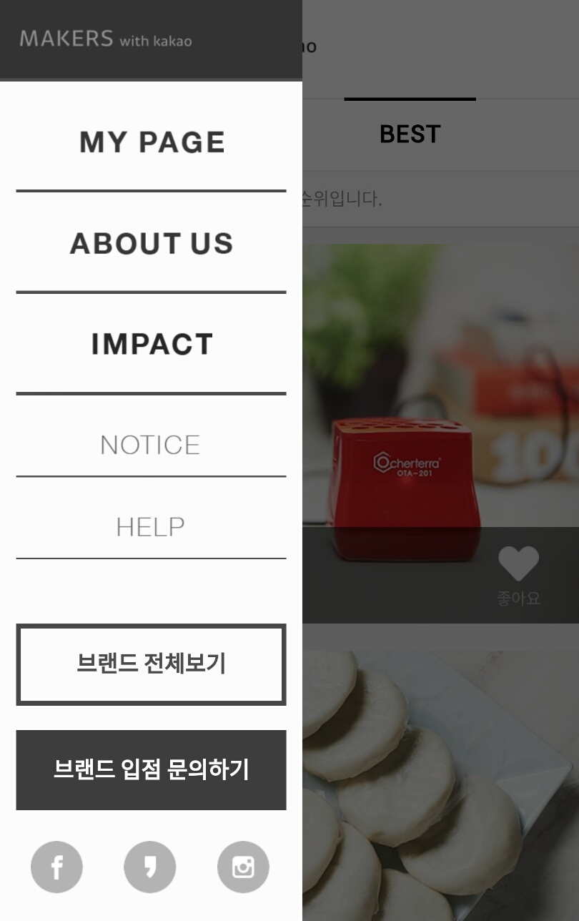
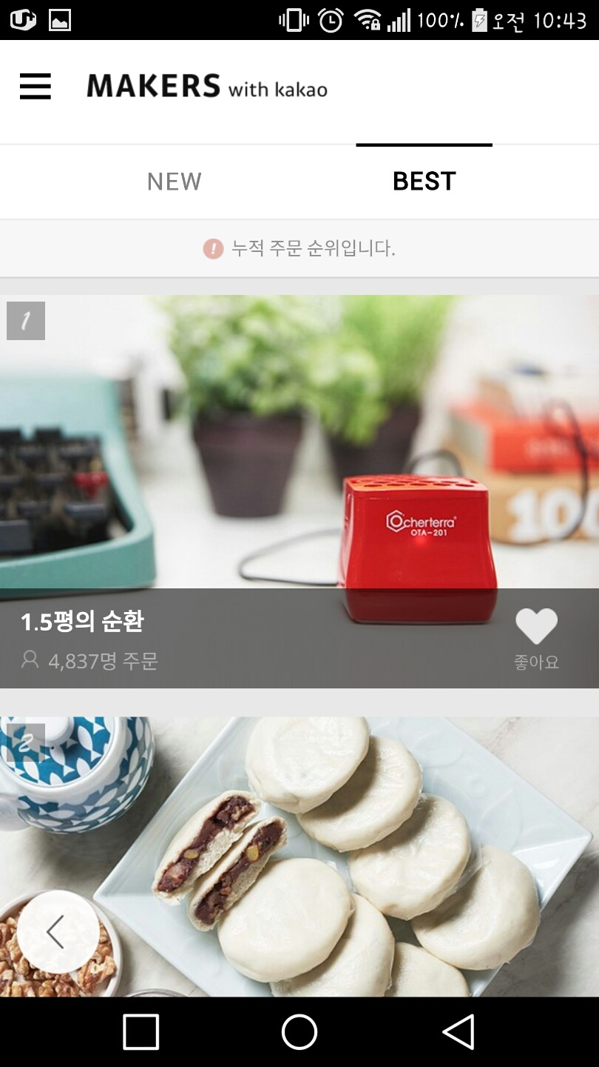
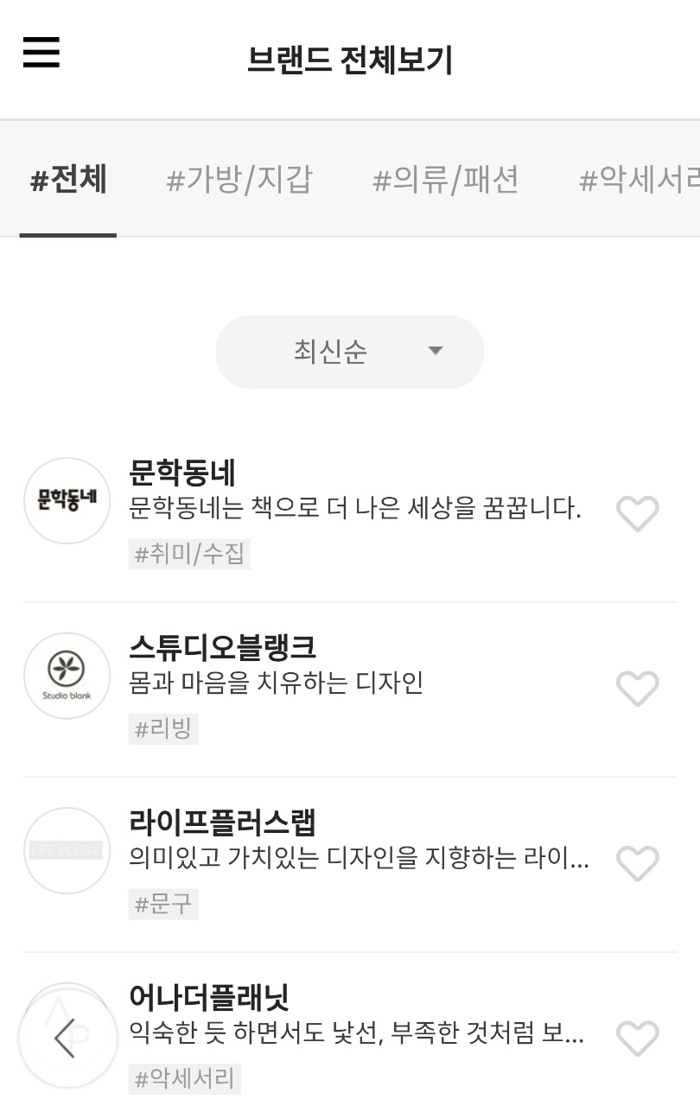
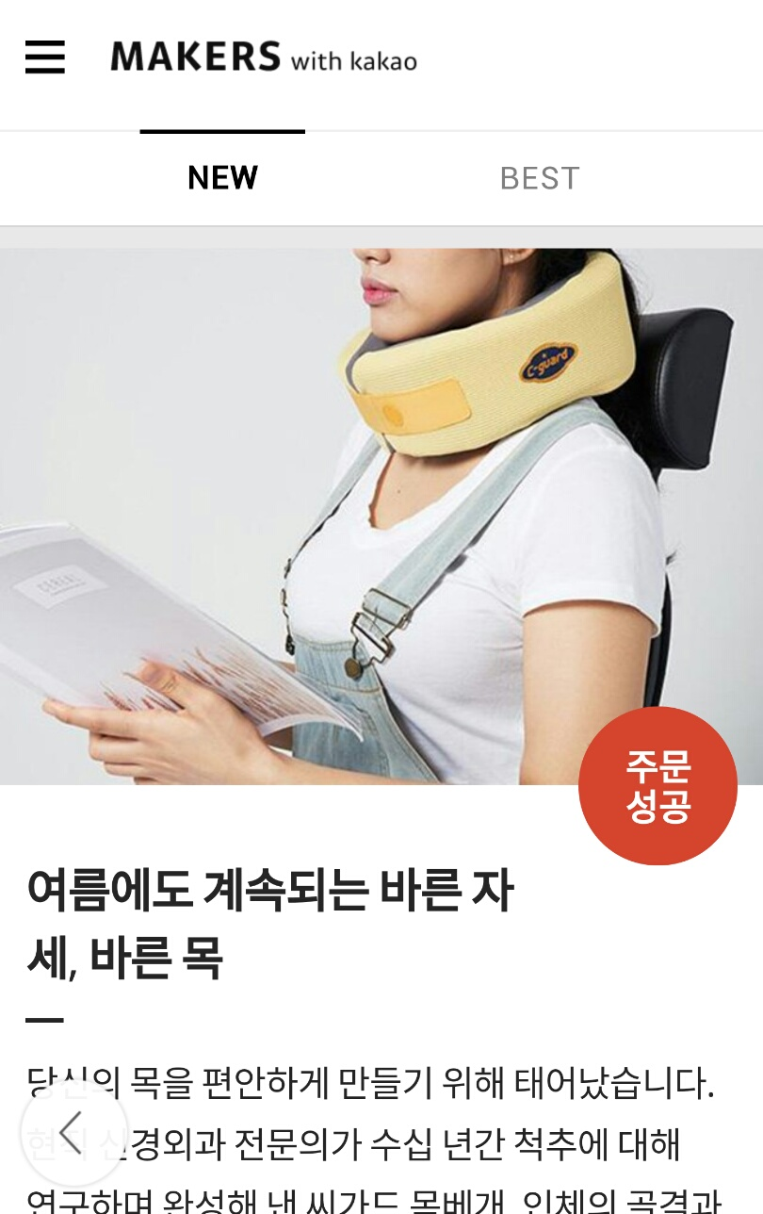
MAKERS with kakao
브랜드 홈 화면 개선방안 도출
650
Mobile
Email
Work
Address
Home
Ringtone
Add note

Slide 2
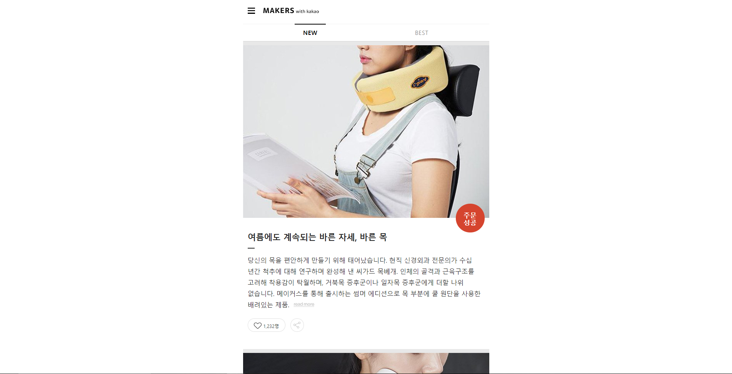
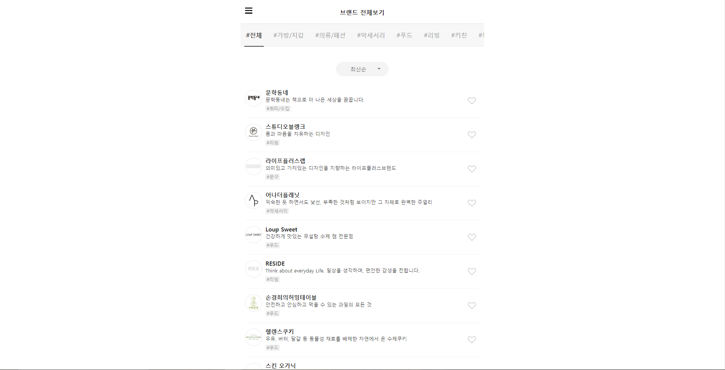
문제점 분석 및 대응방안
Mobile
Web
현재의 홈 화면의 경우 웹과 모바일의 구분 없이 모바일에 최적화 되어 있는 디자인으로 구성되어 있음.
따라서 웹의 경우 사용자가 이용하는 과정에 있어 화면의 넓은 공간을 활용하지 못하고 여백으로 남겨져 있는 상태.
카카오 서비스가 모바일에 특화되어 있는 것은 맞지만, 입점 제안을 위해서 PC를 이용하기 때문에 PC사용자를 위한 웹 페이지 구성 수정.
→ 웹과 모바일의 구성을 달리한 반응형 웹 제작

Slide 3
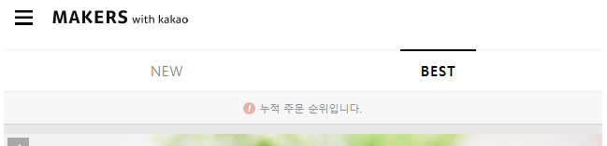
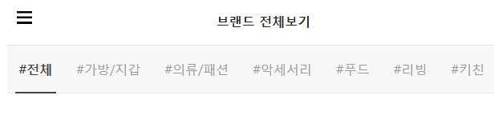
문제점 분석 및 대응방안
Category
현재의 메인 페이지는 ‘NEW’와 ‘BEST’로만 카테고리가 구성되어 있으며, 판매 제품에 대한 카테고리는 제공X
판매 카테고리의 경우 브랜드 전체보기라는 페이지로 넘어가야 볼 수 있지만 이는 브랜드이며 제품에 대한 카테고리가 아님.
→ 메인 화면에 카테로리를 분류함으로써 사용자가 원하는 카테고리에 쉽게 접근 할 수 있도록 구성

Slide 4

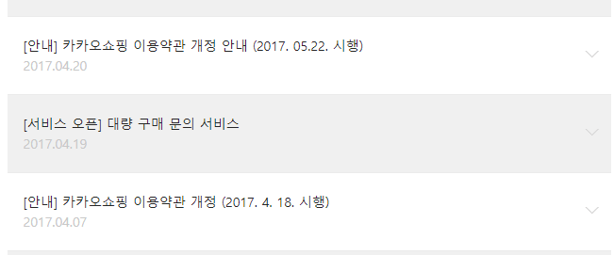
문제점 분석 및 대응방안
선물용이나 기념품으로 대량 주문을 희망하는 기업들과 연계해 B2B 서비스를 실시하고 있지만,
대량구매 문의하기 메뉴의 경우 하단에 위치하고 있어 이를 발견하기 어려움.
별도로 NOTICE에 대량 구매 문의 서비스에 대해 공지하였지만 사용자가 접근하는 과정에 있어서 여러 단계를 거쳐야 하는 불편이 있음.
→ 대량구매 서비스와 관련된 메뉴 카테고리를 추가

Slide 5
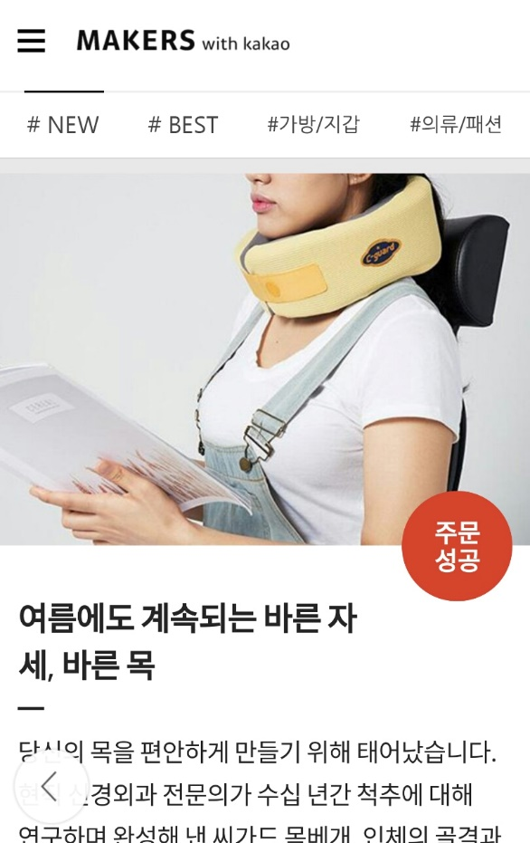
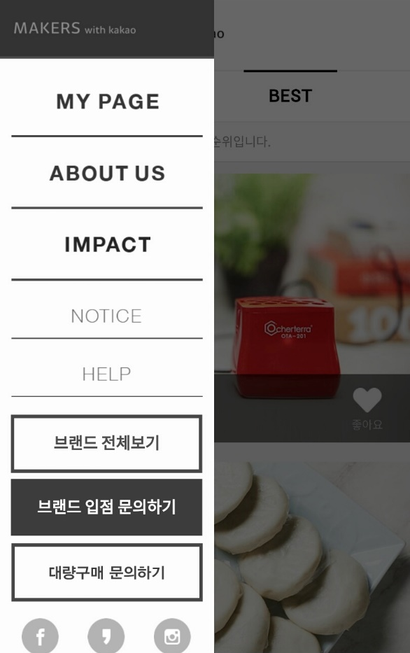
브랜드 홈 화면 수정 결과 - Mobile
모바일의 경우 기존에 제작된 방식에서 크게 수정되지 않은 상태로 메뉴와 카테고리 구성만 수정.
화면을 벗어나는 경우는 Swipe기능을 이용하여 사용자가 메뉴를 다 살펴볼 수 있도록 구성한다.

Slide 6
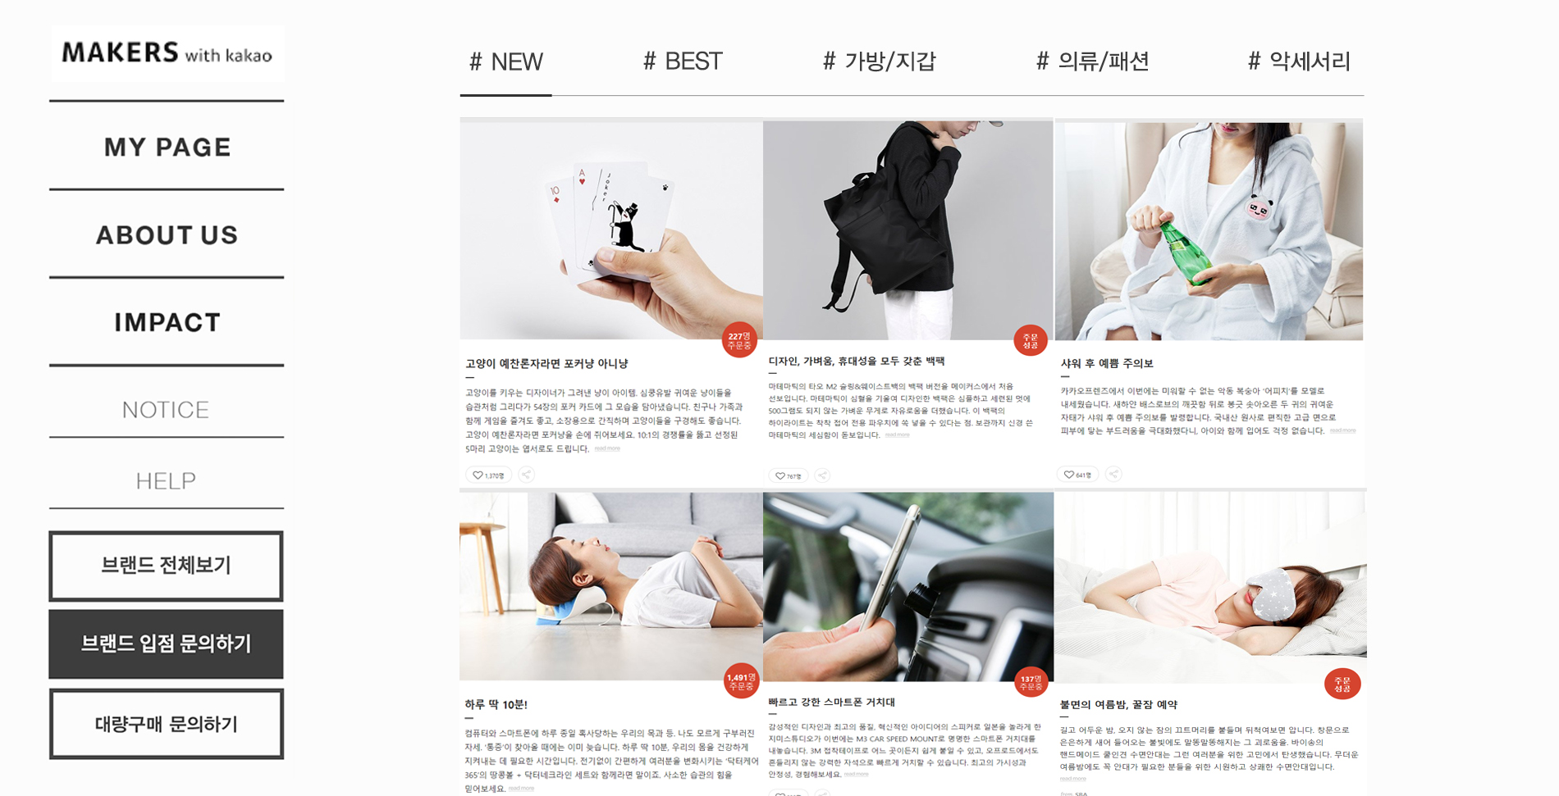
브랜드 홈 화면 수정 결과 - Web
웹의 경우 카테고리와 메뉴구성을 사용자가 한눈에 파악할 수 있게 구성한다. 이를 통해 PC사용자가 한번에 전체적인 구성을 파악할 수 있게끔 한다.
제품도 각 카테고리마다 한번에 여러 제품을 볼 수 있도록 배치한다.

